Slide 1
スコア | 正例 / 負例
10 | 正例
8 | 負例
7 | 正例
6 | 正例
5 | 負例
2 | 正例
1 | 正例
-1 | 負例
-3 | 負例
-10 | 負例
閾値 | TP率 | FP率
~ 10 | 0.0 | 0.0
10 ~ 8 | 0.2 | 0.0
8 ~ 7 | 0.2 | 0.2
7 ~ 6 | 0.4 | 0.2
6 ~ 5 | 0.6 | 0.2
5 ~ 2 | 0.6 | 0.4
2 ~ 1 | 0.8 | 0.4
1 ~ -1 | 1.0 | 0.4
-1 ~ -3 | 1.0 | 0.6
-3 ~-10 | 1.0 | 0.8
-10 ~ | 1.0 | 1.0
ROC-AUC = 0.76

Slide 2
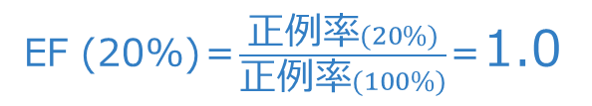
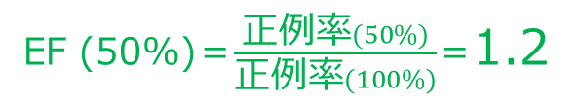
スコア | 正例 / 負例
10 | 正例
8 | 負例
7 | 正例
6 | 正例
5 | 負例
2 | 正例
1 | 正例
-1 | 負例
-3 | 負例
-10 | 負例
正例率 (20%)＝0.5
EF (20%)＝$\frac{正例率(20\%)}{正例率(100\%)}$＝1.0
正例率 (50%)＝0.6
EF (50%)＝$\frac{正例率(50\%)}{正例率(100\%)}$＝1.2
正例率 (100%)＝0.5

Slide 3
部分構造B
部分構造A
部分構造D
部分構造C
eHiTS クリーク探索

Slide 4
AutoDock genes
Tx
Ty
Tz
Qx
Qy
Qz
Qw
R1
…
Rn
平行移動変数
４元数による
回転移動変数
化合物内の
結合回転変数

Slide 5

$$y=\frac{1}{4}x$$

Slide 6
入力化合物群
フラグメント分割
フラグメント群
フラグメント単位の
ドッキングシミュレーション
score
フラグメント結合スコア
スコアの統合
score
フィルタリングスコア

Slide 7
(a)
(b)
： フラグメント分割の切断面
青部分
： 重原子数2以下のフラグメント

Slide 8
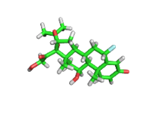
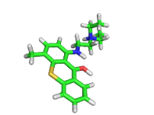
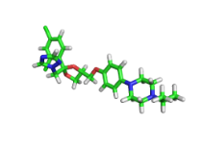
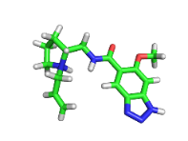
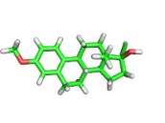
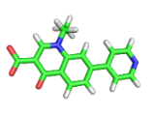
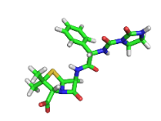
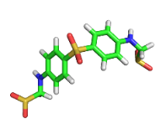
化合物データベース
1,000万件
Glide HTVSによる
フィルタリング
フィルタリング後
化合物サブセット

Slide 9
(a) 元の分子
(b) 全て別々の集合
(c) 単結合以外を統合
(d) 孤立原子の統合

Slide 10
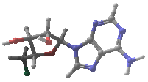
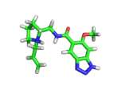

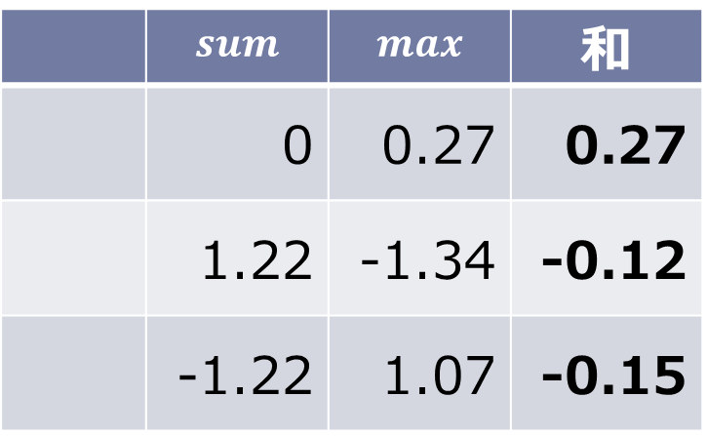
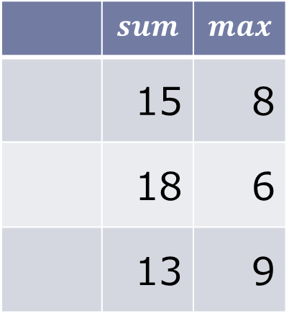
 | $$sum$$ | $$max$$
 | 15 | 8
 | 18 | 6
 | 13 | 9
 | $$sum$$ | $$max$$ | 和
 | 0 | 0.27 | 0.27
 | 1.22 | -1.34 | -0.12
 | -1.22 | 1.07 | -0.15

Slide 11


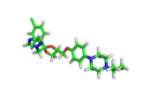


提案手法 or Glide HTVS
Glide SP
100%
通過率：2,5,10%
1,2%

